Slide 1

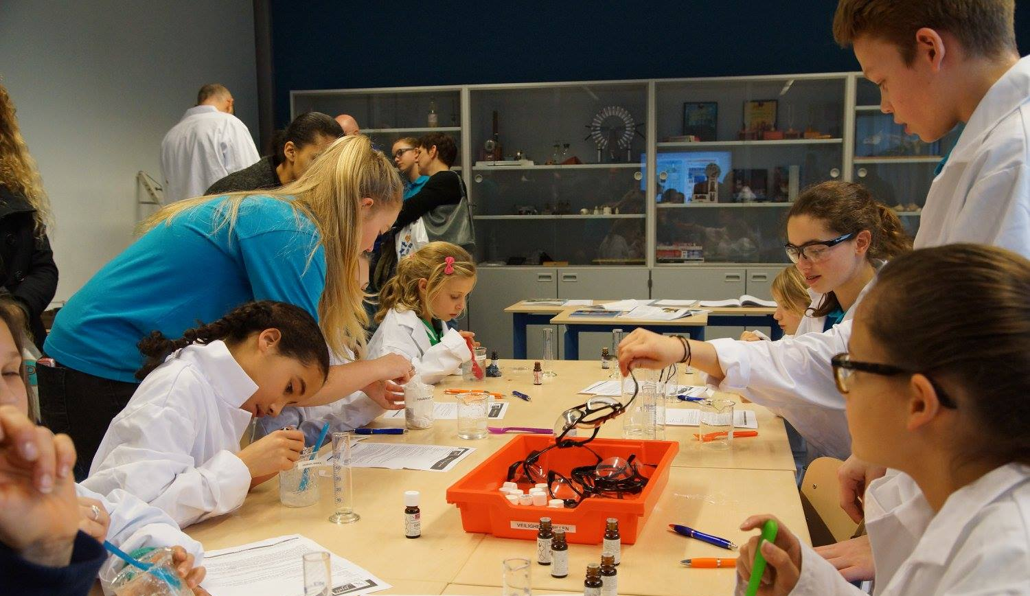
Informatie brugklasleerlingen en ouders
Notes:
martin

Slide 2
Start schooljaar 2019-2020
Maandag 2 september, vanaf 13.00 uur
Rooster ophalen bij de mentor
Dinsdag 3 september, 1e lesdag
Schoolfotograaf 5 september
Notes:
lindsay

Slide 3
Lestijden
Aanwezig 8.15
1e uur 08.20 – 09.30
2e uur 09.30 – 10.40
Pauze 10.40 – 11.00
3e uur 11.05 – 12.15
4e uur 12.15 – 13.25
Pauze 13.25 – 13.45
5e uur 13.50 – 15.00
6e uur 15.00 – 16.10
Notes:
lindsay

Slide 4
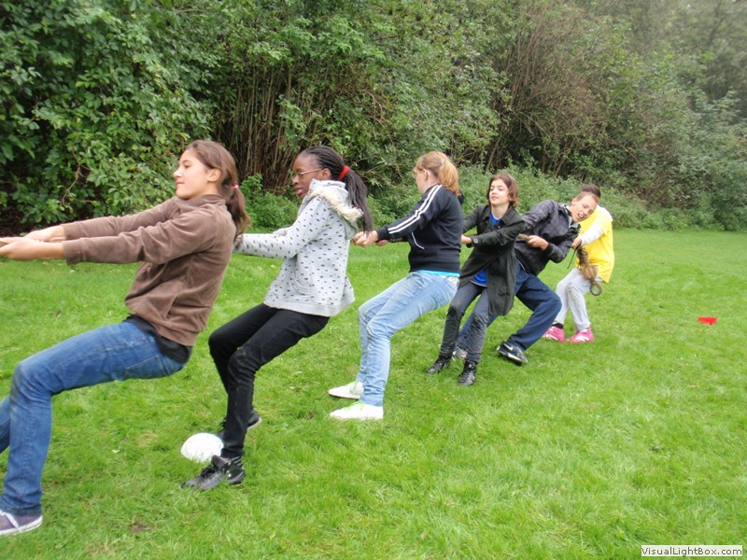
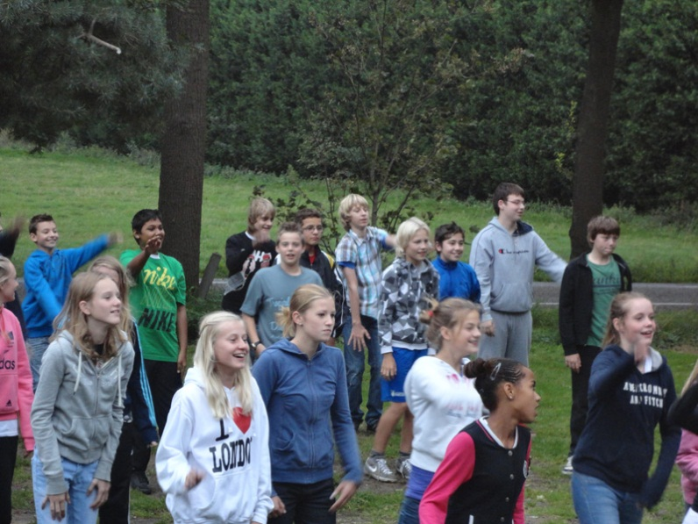
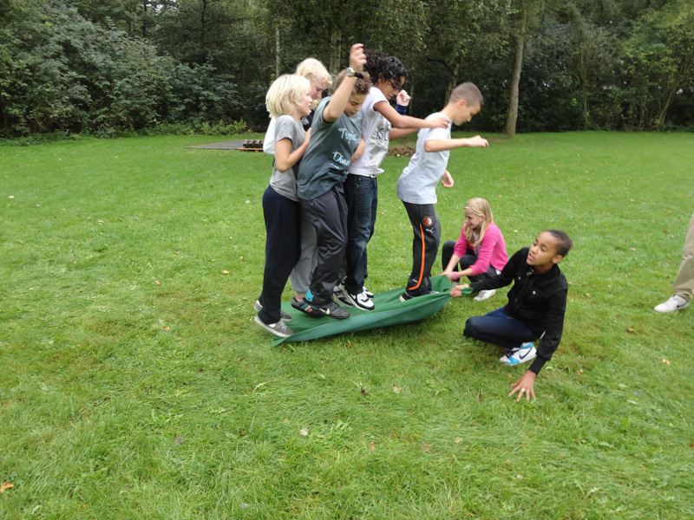
Brugklaskamp
16 september – 18 september
Notes:
lindsay

Slide 5
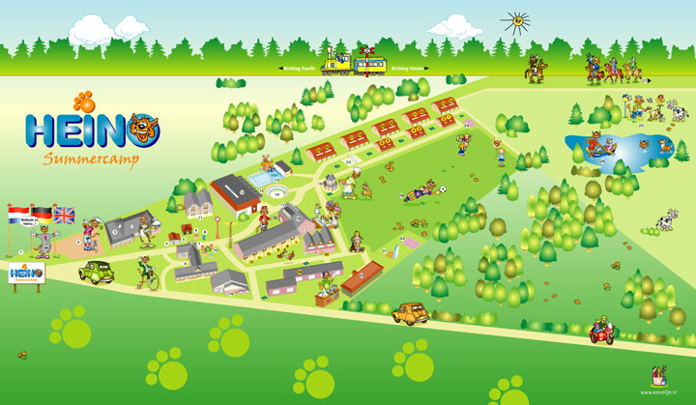
Brugklaskamp
Summercamp Heino te Wijhe
Notes:
lindsay

Slide 6
Kosten van het kamp
De kosten van het brugklaskamp bedragen: € 110,- per leerling.
U zult via de e-mail een betalingsverzoek ontvangen van wis-collect.
Notes:
lindsay

Slide 7

Boeken bestellen
www.vandijk.nl
Notes:
willibrord

Slide 8
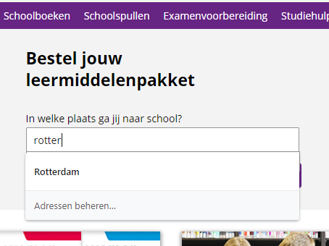
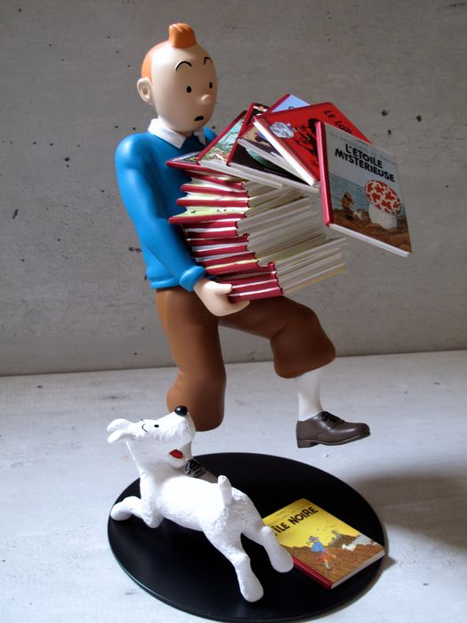
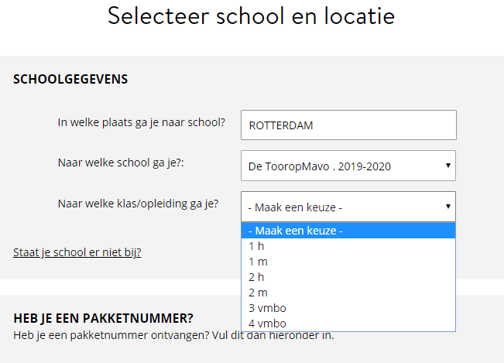
Boeken bestellen, kinderlijk eenvoudig
Zit je in een M/H klas? Dan kies je de 1H
Notes:
willibrord

Slide 9
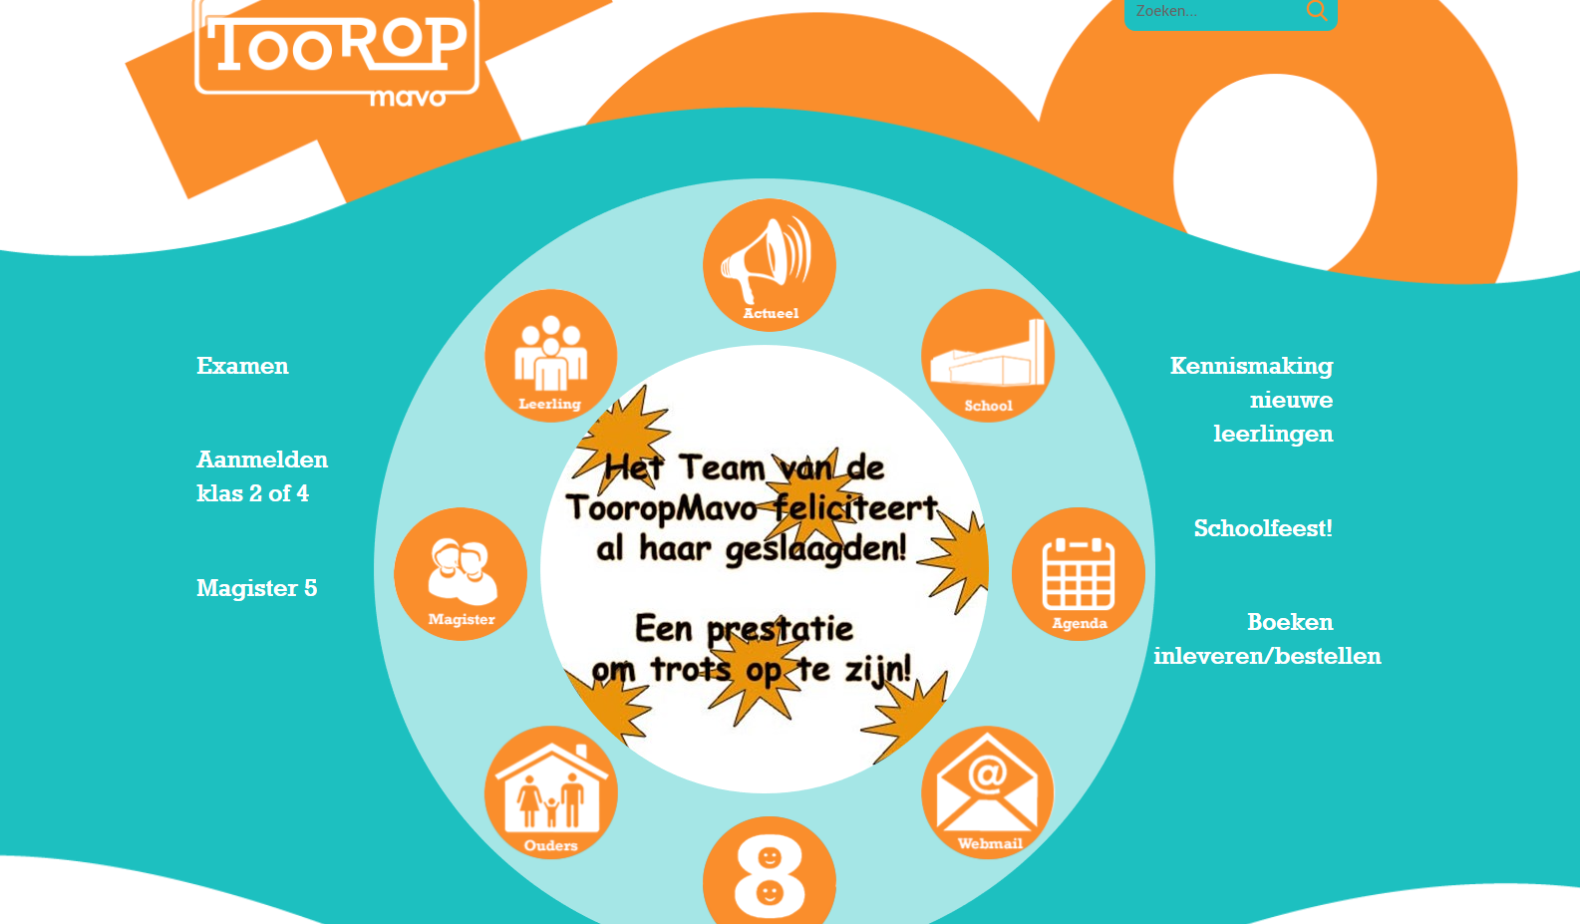

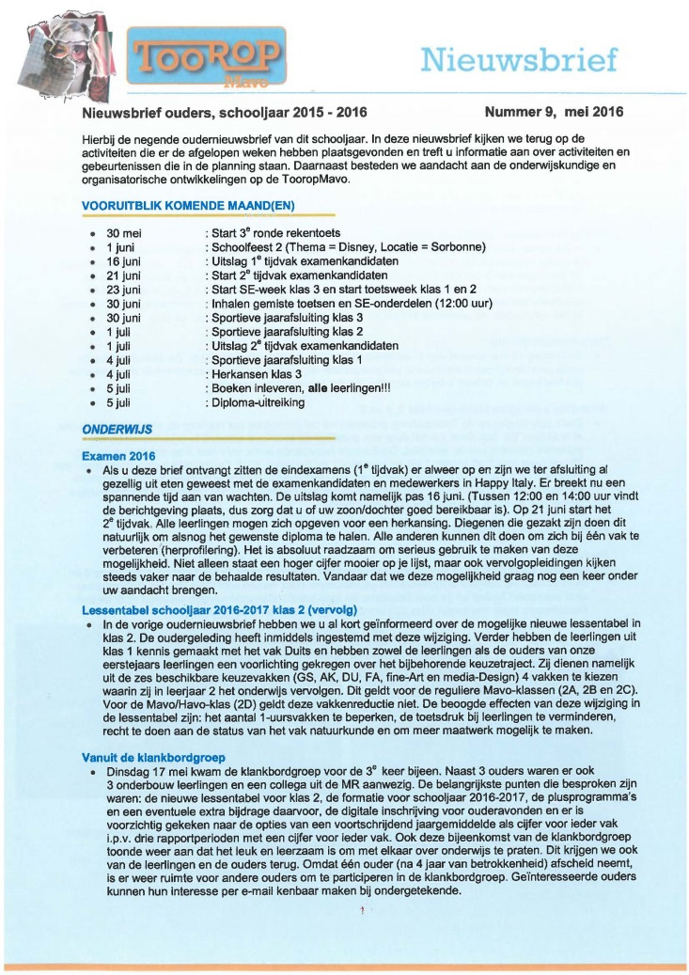
Belangrijke informatie
Notes:
Willibrord

Slide 10
Remedial Teaching
Begeleiding leerlingen met dyslexie en taalzwakke leerlingen.
Begeleiding leerlingen met dyscalculie en rekenzwakke leerlingen.
Notes:
Begeleiding leerlingen met dyslexie en taalzwakke leerlingen
Begeleiding leerlingen met dyscalculie

Slide 11


Wat kunt u doen?
Websites met oefenprogramma’s:
www.digischool.nl;
www.rekentoppers.nl;
http://topografieindeklas.nl/topotrainer
www.rekentuin.nl (betaald);
www.taalzee.nl (betaald);
via Google: ntr taalspel.
Info:
mdoornbosch@detooropmavo.nl

Slide 12

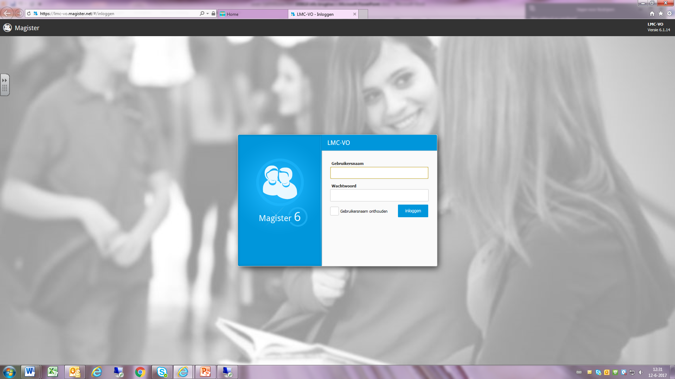

Slide 13
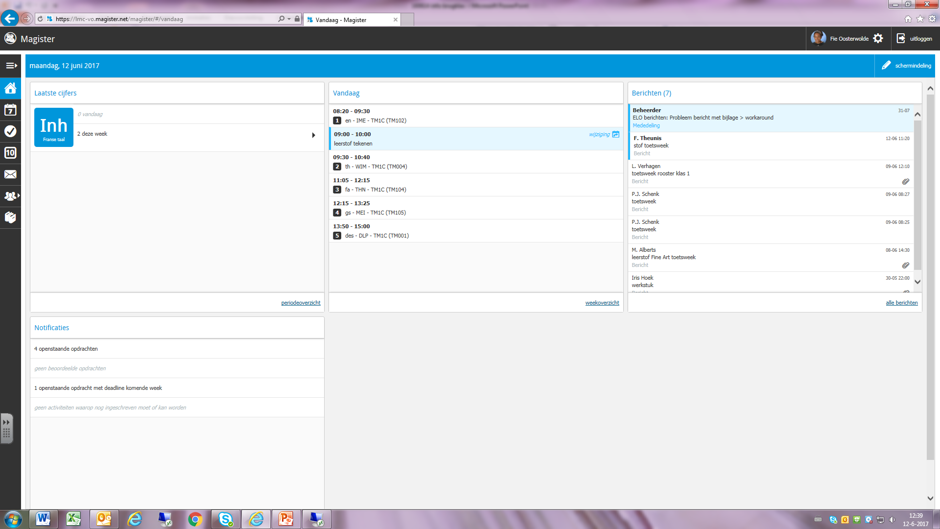

Slide 14
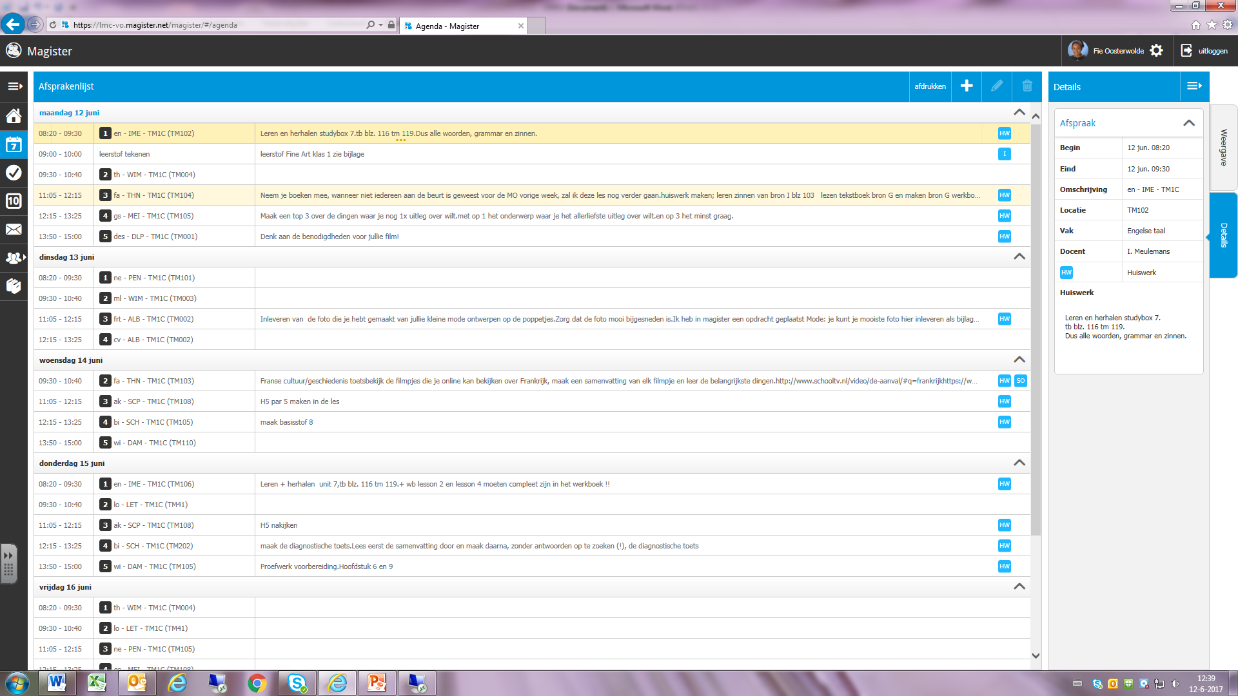

Slide 15
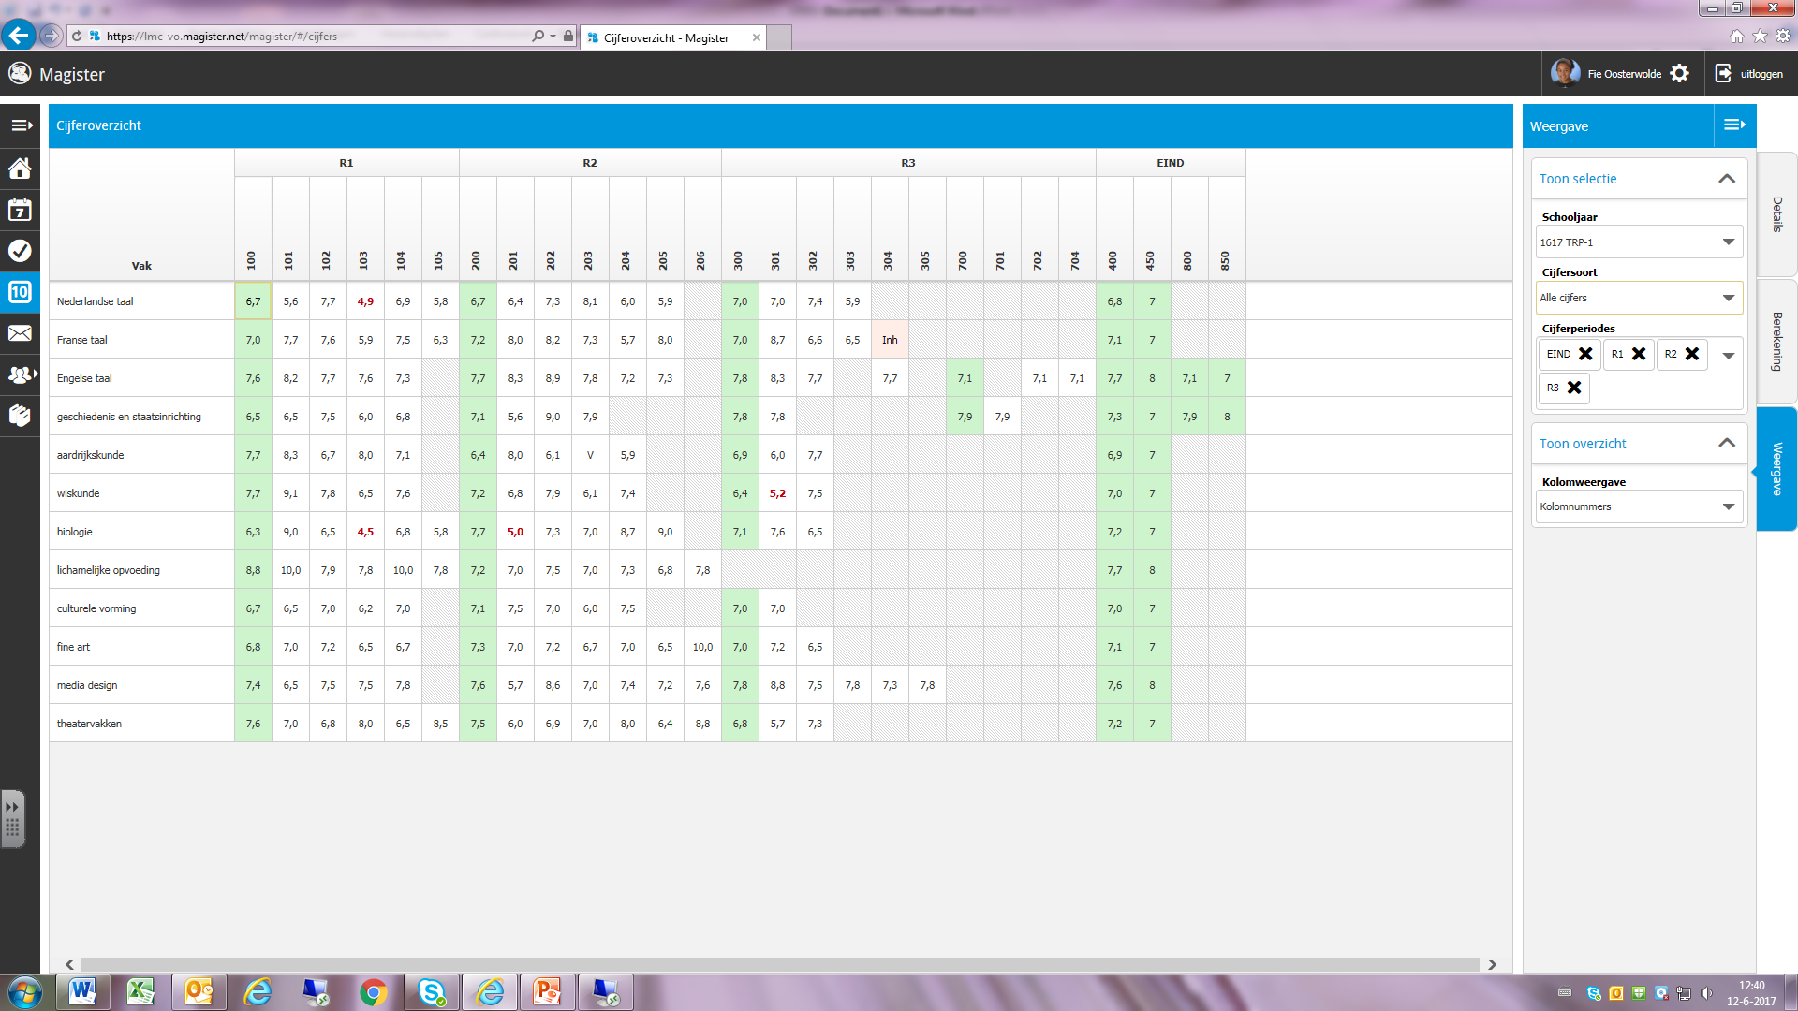

Slide 16
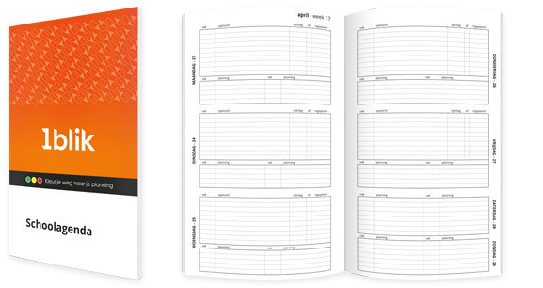

Agenda

Slide 17


Roosterwijzigingen
Bij ziekte van een docent is er vervanging
www.detooropmavo.nl
Notes:
lindsay

Slide 18
Communicatie
Communicatie tussen ouders en school loopt in eerste instantie altijd via de mentor.
Hij/zij is het meest geïnformeerd over uw zoon/dochter.
Indien er opgeschaald moet worden is de route na de mentor naar afdelingscoördinator en daarna naar de schoolleiding.
Gelieve hiervoor de mail te gebruiken en niet de ELO van uw kind.

Slide 19

Sporttenue
Kluisjes
+ programma’s
  Techniek
  Atelier
  Sport
  Spaans

Slide 20

Water en Plastic

